Slide 1

Sistem Operasi, Perangkat Lunak dan Dasar Web Programming
3
Chapter

Slide 2

Sistem Operasi

Slide 3
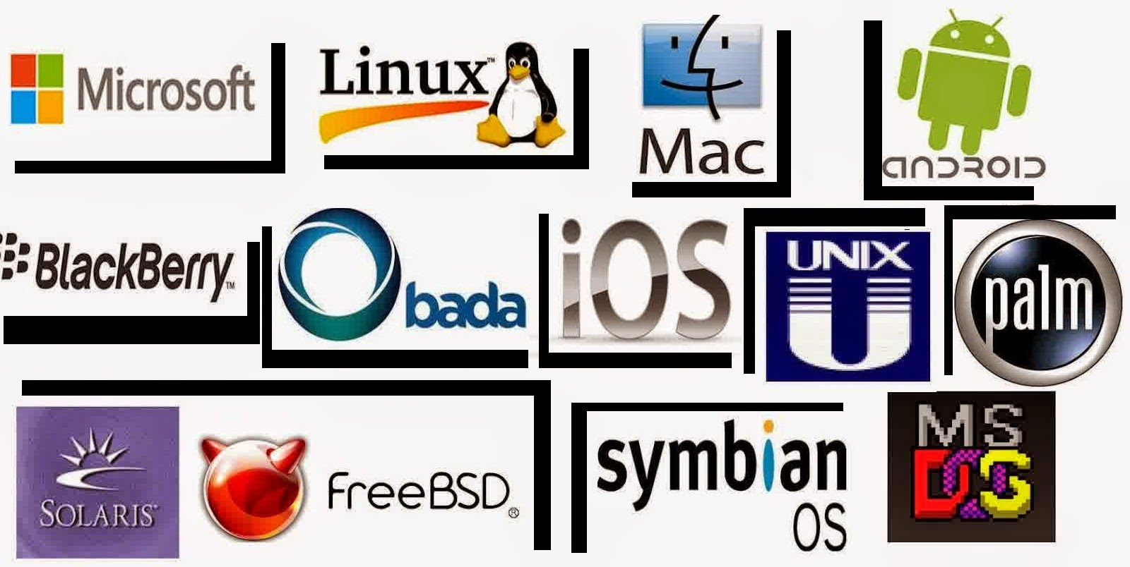
Sistem Operasi / Operating System

Slide 4
ELEMEN SISTEM KOMPUTER
Sebuah sistem komputer terdiri dari beberapa komponen sebagai berikut :
Processor.
Main Memory.
Modul I/O.
Sistem BUS.
Antar komponen dalam sistem komputer bekerja sama untuk menjalankan fungsi utama sistem komputer yaitu untuk menjalankan program.
Sistem Operasi - 2013

Slide 5
Elemen Sistem Komputer
Processor
Melakukan fungsi pengolahan data, jika hanya terdapat 1 processor makan disebutr Central Processing Unit (CPU).
Main Memory
Menyimpan data & program, umumnya bersifat volatile (tidak permanen).
Modul I/O
Memindahkan data antara komputer dan lingkungan eksternalnya, misalnya peralatan komunikasi, memory eksternal, dll
Sistem BUS
Beberapa struktur dan mekanisme yang melakukan komunikasi antara processor, main memory, dan modul I/O.
Sistem Operasi - 2013

Slide 6
Komponen Sistem Komputer
Perangkat keras
CPU, RAM, storage (harddisk, floppy disk, CDROM, dsb), piranti I/O (printer, scanner, dsb)
Operating System
Mengontrol dan mengkoordinasikan penggunaan hardware dari berbagai program aplikasi dan user
Program-program aplikasi
Pengaturan penggunaan system resources untuk pemecahan problem kebutuhan user (kompiler, sistem basis data, games, dan program-program untuk bisnis)
User
Orang, mesin, atau komputer lain
Sistem Operasi - 2013

Slide 7
SISTEM OPERASI / Operating System
Sistem operasi merupakan sebuah penghubung antara pengguna dari komputer dengan perangkat keras komputer.
merupakan sebuah program /software yang bertugas untuk melakukan sebuah kontrol pada perangkat keras komputer dan penyedia layanan umum untuk aplikasi perangkat lunak komputer
Pengertian sistem operasi secara umum ialah pengelola seluruh sumber-daya yang terdapat pada sistem komputer dan menyediakan sekumpulan layanan (system calls) ke pemakai sehingga memudahkan penggunaan serta pemanfaatan sumber-daya sistem komputer.

Slide 8
Tujuan OS
Convenience : user merasakan kemudahan dan kenyamanan dalam penggunaan
Efficiency : resources system harus dapat di utilisasi semaksimal mungkin
Robustness : kehandalan sistem proteksi terhadap kesalahan dari user / sistem
Evolution : memudahkan pengembangan, mendukung sistem baru dan program aplikasi yang berkembang

Slide 9
Layanan Sistem Operasi
Menyediakan user interface
Menyediakan program execution
Menyediakan I/O operations
Menyediakan file-system manipulation
Menyediakan system communications / networking
Mampu melakukan error detection
Mampu melakukan resource Sharing
Ada fasilitas security
Fasilitas accounting system
Sistem Operasi - 2013

Slide 10
Fungsi sistem operasi secara umum
Resource manager
User Interface / antar muka,
Coordinator
Guardian, melindungi file dan memberi pengawasan pada data dan program.
Gate Keeper, pengendali hak akses oleh pengguna
Optimizer adalah penjadwal antrian proses
Accountant befungsi untuk mengatur waktu CPU, penggunaan memori, pemanggilan I/O, disk storage, dan waktu koneksi terminal.
Server berfungsi untuk melayani pengguna komputer.

Slide 11
Jenis Platform & OS
Microcomputers: Unix, Windows, Linux
Mainframe: IBM, Unix
Supercomputer: IRIX, Linux
Workstation, server: Linux, Windows
Networking: Linux, Netware, Windows
PDA: Blackberry, Linux, Palm, Windows Mobile
Smarphone: Symbian, Linux, Windows Mobile, Android, RIM

Slide 12
Macam-Macam Sistem Operasi
Desktop/Server :
Windows, Linux, Solaris, BSD, IBM OS/2, Mac OS X, dll
Mobile :
iOS, Android, Windows Mobile, Symbian, Blackberry, dll
Notes:
Sistem operasi windows pertama kali diperkenalkan tahun 1985. Semulanya sistem operasi windows ini diperkenalkan dengan nama Interface Manager. Pemakaian sistem operasi ini pada awalnya tidak terlalu menarik . Ini terjadi hingga diperkenalkan sistem operasi windows versi 3.0 pada bulan mei 1990.

Slide 13
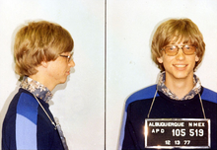
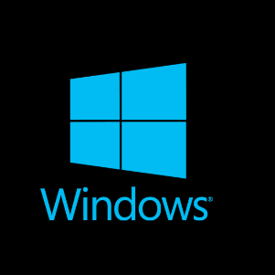
Windows*
Bill gates
Tampilan grafik yang lebih menarik karena berbasiskan Graphical User interface (GUI)
Adanya standarisasi proses artinya pemakai akan lebih mudah menggunakannya tanpa perlu menghafal.
Kemudahan proses artinya dengan memakai sistem operasi ini suatu data dapat dipakai bersama dan dapat dipindahkan dari satu aplikasi ke aplikasi lainnya dengan mudah.
Investasi yang menarik, artinya semaikin banyak produk software yang mendukung sistem operasi ini.
fasilitas multithreading dan pre-emptive multitasking sehingga kinerja multitasking lebih reponsif. Dengan fasilitas ini beberapa program dapat dijalankan secara bersamaan

Slide 14
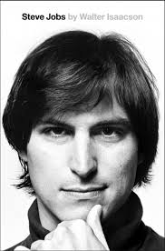

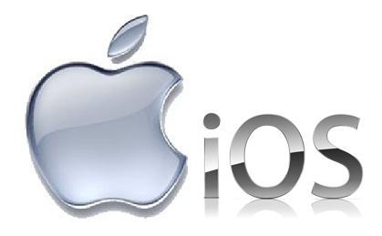
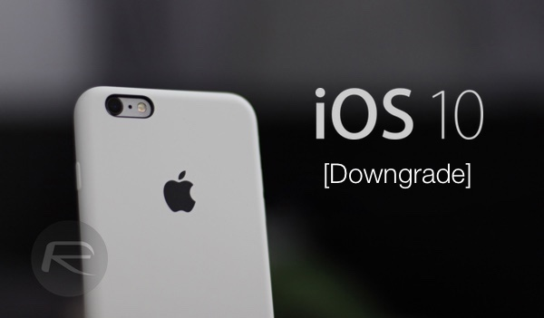
iOS
Steve Jobs
Sistem operasi besutan Apple ini merajai share sistem operasi mobile dengan penggunaan handset Apple yang cukup luas juga seperti iPhone, iPod Touch, dan iPad.
Apple tidak mengizinkan OS untuk dijalankan pada hardware pihak ketiga. Interface pengguna iOS didasarkan pada konsep manipulasi langsung, menggunakan gerakan multi-touch. Elemen kendali Interface terdiri dari slider, switch, dan tombol.

Slide 15

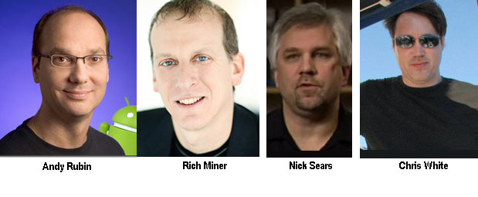
Android
Android dengan logo uniknya yaitu “Robot Hijau” sebetulnya sudah ada sejak lama, namun semenjak tahun 2009 perkembangan Android melesat dengan cepat.
Mobile OS dari Google ini memberikan kebebasan yang sangat luas untuk para developer dan terintegrasi penuh dengan teknologi Google.
Aplikasi-aplikasi yang tersedia untuk Android juga sudah banyak sekali sehingga pengguna Android mempunyai banyak variasi dalam menggunakan aplikasi di Android. Dengan dukungan dari Google, si raja mesin pencarian dan periklanan digital, Android menempati posisi kedua di share mobile OS.

Slide 16

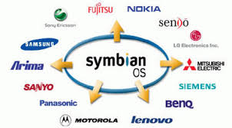
Symbian
David Edwin Potter
Symbian OS adalah sistem operasi tak bebas yang dikembangkan oleh Symbian Ltd. Symbian OS diimplementasi dapat dimungkinkan karena sistem operasi ini memiliki antarmuka pemprograman aplikasi (Application Programming Interface; API).
API mendukung terhadap komunikasi dan tingkah laku yang umum pada hardware yang dapat digunakan oleh objek aplikasi lain. Hal ini dimungkinkan karena API merupakan objek antarmuka yang didefenisikan pada level aplikasi, yang berisikan prosedur dan fungsi (dan juga variabel serta struktur data) yang mengelola/memanggil kernel dimana sebagai penghubung antara software dan hardware.

Slide 17
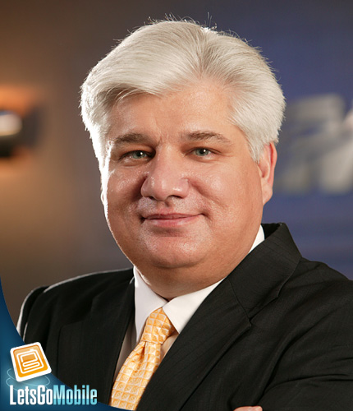

Blackberry OS
Mike Lazaridis
BlackBerry OS adalah sistem operasi mobile yang dikembangkan RIM yang mendukung layanan multitasking untuk produk BlackBerry.
BlackBerry diperkenalkan tahun 1997 oleh Perusahaan Kanada, Research in Motion(RIM) yang mampu menyampaikan informasi jaringan data nirkabel. BlackBerry mulai dikenalkan di Indonesia pada Desember 2004 oleh operator di Indonesia.

Slide 18
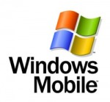
Windows Mobile
Windows Mobile adalah salah satu sistem operasi (OS) mobile yang dikembangkan oleh Microsoft dan di desain untuk digunakan pada smartphone dan perangkat nirkabel lainya. Versi saat ini disebut ‘Windows 7 Mobile’.
OS ini berbasis pada Windows CE 7 Kernel, dan fitur-fiturnya dikembangkan menggunakan Microsoft Windows API. Windows Mobile didesain sedemikian rupa agar mirip dengan versi Windows Desktop

Slide 19
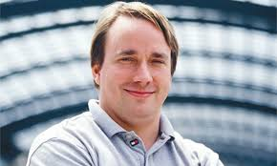
LINUX
Linus Benedict Torvalds
Linux merupakan software so atau sistem operasi berbasis open source yang gratis yang di sebarkan dengan lisensi dari GNU. Linux merupakan solusi dari anda yang ingin menginstal sistem operasi yang gratis tanpa harus membayar seperti halnya windows. Linux ini sangat berguna karena sistem operasi ini dapat dan di perbolehkan untuk di copy dan perbanyak sebanyak mungkin karena so ini termasuk legal dan berlisensi.
Kebanyakan dari para programer menggunakan sistem operasi linux untuk berkerja karena sistem operasi ini memberikan kebebasan bagi penggunanya untuk memperoleh kode sumber (source code) dan bebas untuk dapat mengubahnya.

Slide 20

Sun Solaris
Andy Bechtolsheim
Desain awal Sun Workstation adalah Sun-1 yang dikonsep oleh Andy Bechtolsheim ketika ia lulus kuliah di Stanford University di Palo Alto, California.
Solaris merupakan suatu operasi system turunan asli dari varian kernel Unix yang dikembangkan pada tahun 1969 oleh American Telephone and Telegraph (AT&T). Solaris pada umumnya digunakan untuk menjalankan web server dan database server. Sejak Sun memulai membangun Solaris, pangsa pasar ditujukan untuk perusahaan menengah ke atas (Enterprise). Solaris juga membangun sebuah operasi system yang berfokus pada bagaimana Solaris bisa berjalan dengan baik dan stabil dengan membandingkan operasi system dengan turunan Unix lainnya
Solaris memberikan dukungan pada kemampuan Multiprocessor, bagaimana mengatasi deadlock, bagaimana menjaga dan meningkatkan CPU dan bagaimana teknik memanajemen Memory yang baik

Slide 21
KATAGORI SISTEM OPERASI
Sistem operasi dapat dibedakan berdasarkan jumlahpengguna dan program yang dapat dijalankan, juga berdasarkan jenis software, atau jenis hardware yang digunakan. Berdasarkan jumlah pengguna dan program yang dijalankan,sistem operasi dpt dikategorikan dengan :
SINGLE USER – SINGLE TASKING
MULTI USER – SINGLE TASKING
SINGLE USER – MULTI TASKING
MULTI USER – MULTI TASKING

Slide 22
Operating System
SINGLE USER – SINGLE TASKING
Suatu komputer hanya bisa digunakan oleh satu user dan hanya bisa menjalankan satu program di satu waktu, contoh DOS (disk Operating System)
M-U-S-T
Contohnya Novell Netware yang menjalankan sisop network berbasis DR-DOS
S-U-M-T
Contohnya Windows, MacOS, dsb.
M-U-M-T
Contohnya Unix, Linux, Windows dengan aplikasi metaframe

Slide 23
Operating System
Berdasarkan jumlah pengguna dan program yang dijalankan, sistem operasi dapat dikategorikan dengan:
Komputer PC (desktop / laptop)
Komputer Server

Slide 24
Operating System
Berdasarkan jenis software, sistem operasi
dibedakan berdasarkan:
Perangkat Lunak Bebas (Free Software)
Perangkat Lunak Open Source
Perangkat Lunak Public Domain
Perangkat Lunak Copylefted
Perangkat Lunak Bebas Non-Copylefted
Perangkat Lunak GPL-covered
Perangkat Lunak GNU (LINUX)
Perangkat Lunak Semi Bebas
Perangkat Lunak Berpemilik
Freeware
Shareware
Perangkat Lunak Komersial

Slide 25
FUNGSI DASAR SISTEM OPERASI
Menjembatani hubungan antara hardware dan program aplikasi yang dijalankan user.
Mengatur dan mengawasi penggunaan perangkat keras oleh user dan berbagai program aplikasi (Resource allocator).
Sebagai program pengendali yang bertujuan untuk menghindari kekeliruan (error) dan penggunaan komputer yang tidak perlu (sebagai guardian yang menjaga komputer dari berbagai kemungkinan kerusakan).
Manajer sumberdaya hardware, seperti mengatur memori, printer, cdrom, dll.

Slide 26
3 Komponen Penting yang biasanya terdapat pada setiap Sistem Operasi
Kernel
File (Sistem Berkas dan File System)
Shell (User Interface)
* Command Line Interface (Mode Teks)
* Graphical User Interface (Mode Grafis)

Slide 27
Kernel
kernel adalah suatu perangkat lunak yang menjadi bagian utama dari sebuah sistem operasi.
Tugasnya melayani bermacam program aplikasi untuk mengakses perangkat keras komputer secara aman.

Slide 28
Tentang Kernel
Untuk menjalankan sebuah komputer kita tidak harus menggunakan kernel sistem operasi.
Pada sistem model lawas, sebuah program dapat saja langsung diload dan dijalankan diatas mesin komputer (assembler), yaitu bilamana pembuat program ingin melakukan pekerjaannya tanpa bantuan abstraksi perangkat keras atau bantuan sistem operasi.
Teknik ini digunakan oleh komputer generasi awal, sehingga bila kita ingin berpindah dari satu program ke program lain, kita harus mereset dan meload kembali program-program tersebut.

Slide 29
Kernel di OS Windows
Pada sistem operasi Windows, kernel ditangani oleh file kernel32.dll. Kernel ini menangani manajemen memori, operasi masukan / keluaran dan interrupt.
Ketika boot Windows, kernel32.dll di-load ke dalam spasi protected memory sehingga spasi memorinya tidak digunakan oleh aplikasi lain.
Apabila ada aplikasi yang mencoba mengambil spasi memori kernel32.dll, akan muncul pesan kesalahan "invalid page fault".

Slide 30
Lebih jauh dengan Kernel
Suatu perangkat lunak (kumpulan program) yang membentuk sistem dan memiliki tugas melayani berbagai program aplikasi untuk mengakses perangkat keras komputer secara aman dan terkendali, juga untuk mengatur antrian dari banyakya program yang menggunakan hardware (Multiplexing)
Ada empat katagori Kernel :
Monolitich kernel (abstraksi yang kaya dan powerful)
Microkernel (abtraksi sederhana dan aplikasi server untuk fungsi lainnya)
Hybrid (modifikasi dari microkernel dengan memberikan tambahan kode agar menjadi lebih cepat)
Exokernel (menyediakan sekumpulan library untuk fungsi akses ke h/w secara langsung)

Slide 31
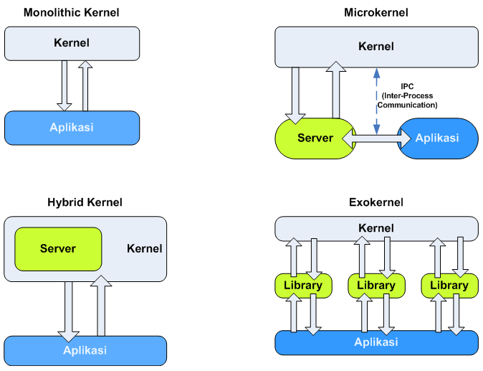
Jenis-Jenis Desain Kernel

Slide 32
File
File atau berkas adalah entitas dari data yang disimpan di dalam sistem berkas yang dapat diakses dan diatur oleh pengguna.
Sebuah berkas memiliki nama yang unik dalam direktori di mana ia berada (tidak bisa sama).
Alamat direktori dimana suatu berkas ditempatkan diistilahkan dengan path. (C:\windows\system32)

Slide 33
File System
File System merupakan metode penyimpanan dan pengorganisasian file atau media penyimpanan komputer dalam mengatur lokasi file tersebut, atau
suatu struktur yang digunakan sistem operasi untuk menyimpan dan membaca data dari hard disk
Kita mengenal ada beberapa media penyimpan, seperti : disket, CD-ROM, hard disk, flash disk.
Setiap media penyimpan memiliki kapasitas tertentu agar dapat dibaca oleh sistem operasi yang kita pilih. ).

Slide 34
File system di OS Windows
Tahukah Anda bahwa setiap file system di atas memiliki keunikan. Berikut ini uraian secara singkatnya:
FAT(File Allocation Table) atau FAT16 digunakan pada MS DOS dan Win3x. hanya mampu menyimpan dan membaca file dengan kapasitas 2 Gigabyte(1 Gigabyte= 1024 Megabyte). Jumlah file yang mampu dibaca pada root directory: 512 file, sedangkan pada nondirektori sebesar 65.335, tidak mendukung long file names(hanya format 8.3) dan file security,
VFAT(Virtual File Allocation Table) digunakan pada Win95, mampu menyimpan dan membaca file dengan kapasitas 4 gigabyte. Jumlah file yang mampu dibaca pada root directory: 512 file, sedangkan pada nondirektori tak terbatas, mendukung long file names dan belum memiliki file security,

Slide 35
File system di OS Windows
FAT32 digunakan pada Win98, mampu menyimpan dan membaca file dengan kapasitas 4 Terabyte(1 Terabyte= 1024 Gigabyte). Jumlah file yang mampu dibaca pada root directory dan nondirektori tak terbatas, untuk fasilitas long file names dan files security sama dengan VFAT, memiliki keunggulan perbaikan otomatis file.
NTFS(New Technology File System) digunakan pada Win2000, XP, dan Vista, mampu menyimpan dan membaca file dengan kapasitas 16 Exabyte (1 Exabyte = 1024 Terabyte). Fasilitas jumlah file yang mampu dibaca pada root direktori dan nondirektori,
Long file names sama dengan FAT, memiliki keunggulan perbaikan otomatis file, files security, files level compression, serta mendukung dual file fork (macintosh) dan POSIX.

Slide 36
WinFS
WinFS (singkat untuk Windows Future Storage) adalah kode nama untuk penyimpanan data dan berdasarkan sistem manajemen database relasional, dikembangkan oleh Microsoft dan didemokan pertama kali pada tahun 2003 sebagai lanjutan penyimpanan subsistem untuk sistem operasi Microsoft Windows.
Dirancang untuk kehandalan, pengelolaan terstruktur dan semi terstruktur.
WinFS bukan file sistem. Ia direncanakan untuk database yang beroperasi di atas NTFS.
WinFS termasuk database relasional untuk menyimpan informasi, dan memungkinkan semua jenis informasi akan disimpan di dalamnya.

Slide 37
User Interface (Shell)
User interface merupakan tampilan antar muka yang menjadi ciri sistem operasi untuk interaksi antara user dengan komputer

Slide 38
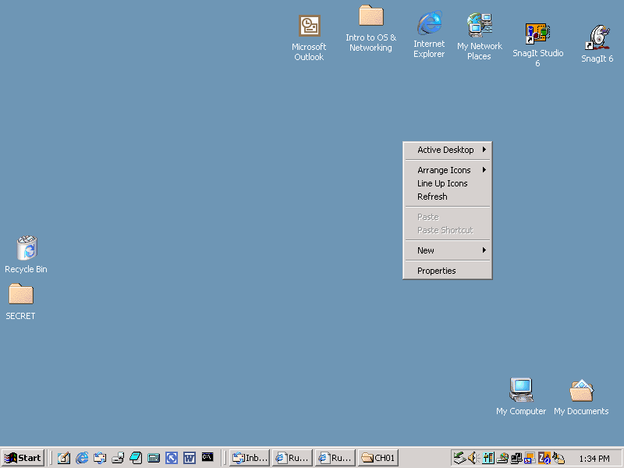
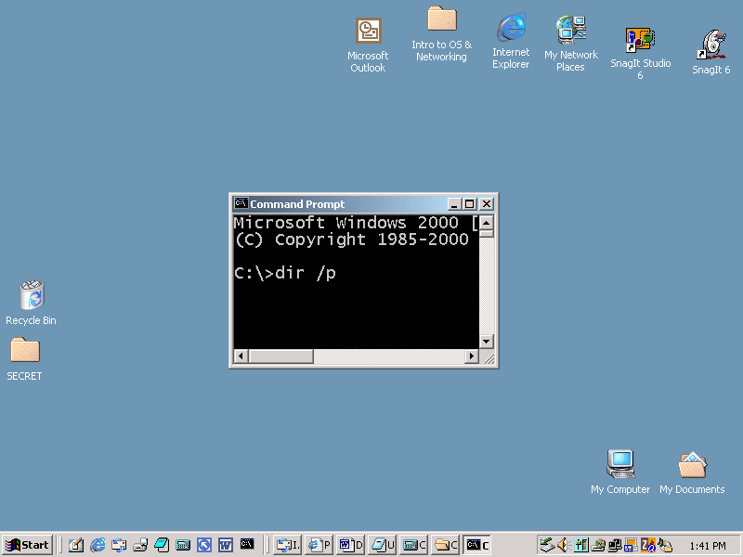
GUI vs. Command Line Interface
Windows: Graphical User Interface:
Point & Click
Drag & Drop
DOS: Command Line User Interface:
Type & Hit Enter Key
Exact Syntax

Slide 39
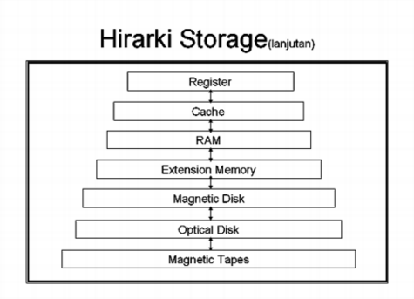
Struktur Penyimpanan

Slide 40
Cache Memory
Tempat penyimpanan sementara (volatile) sejumlah kecil data untuk meningkatkan kecepatan pengambilan data atau penyimpanan data di memori oleh prosesor yang berkecepatan tinggi.
Dahulu cache disimpan di luar prosesor dan dapat ditambahkan. Misalnya pipeline burst cache yang biasa ada di komputer awal tahun 90-an. Akan tetapi seiring menurunnya biaya produksi die atau wafer dan untuk meningkatkan kinerja, cache ditanamkan di prosesor.
Memori ini biasanya dibuat berdasarkan desain memori statik.

Slide 41
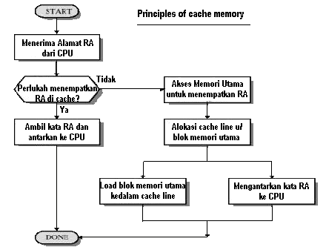
Prinsif Kerja Cache Memory

Slide 42
Random Access Memory
Tempat penyimpanan sementara sejumlah data volatile yang dapat diakses langsung oleh prosesor.
Pengertian langsung di sini berarti prosesor dapat mengetahui alamat data yang ada di memori secara langsung.
RAM hanya berfungsi selama komputer mendapat dukungan daya listrik (hidup).

Slide 43
Memori Ekstensi
Tambahan memori yang digunakan untuk membantu proses-proses dalam komputer, atau perangkat digital lain (bisa berupa buffer, atau memori VGA.
Peranan tambahan memori ini sering dilupakan akan tetapi sangat penting untuk efisiensi.
Tambahan memori ini pada device komputer, memberi gambaran kasar kemampuan dari perangkat tersebut, sebagai contoh misalnya jumlah memori VGA, buffer memory di HDD.

Slide 44
Struktur Penyimpanan
Program komputer harus berada di memori utama (biasanya RAM) untuk dapat dijalankan. Memori utama adalah satu-satunya tempat penyimpanan yang dapat diakses secara langsung oleh prosesor.
Idealnya program dan data secara keseluruhan dapat disimpan dalam memori utama secara permanen. Namun hal ini tidak mungkin dilakukan karena:
Ukuran memori utama relatif kecil untuk dapat menyimpan data dan program secara keseluruhan.
Memori utama bersifat volatile, tidak bisa menyimpan secara permanen, apabila komputer dimatikan maka data yang tersimpan di memori utama akan hilang.

Slide 45
Perangkat Lunak

Slide 46
Perangkat Lunak/ Software
Perangkat lunak bebas ialah perangkat lunak yang mengizinkan siapa pun untuk menggunakan, menyalin, dan mendistribusikan, baik dimodifikasi atau pun tidak, secara gratis atau pun dengan biaya. Perlu ditekankan, bahwa source code dari program harus tersedia. “Jika tidak ada kode program, berarti bukan perangkat lunak.” Yang tersebut di atas merupakan definisi sederhananya;
Jika suatu program bebas, maka dapat disertakan pada sebuah sistem operasi bebas seperti GNU, atau versi bebas dari sistem GNU/Linux.

Slide 47
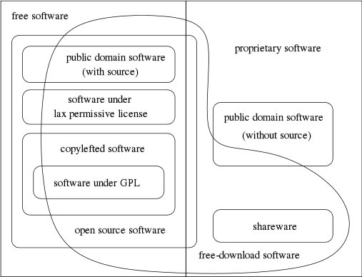
Perbedaan katagori Perangkat Lunak

Slide 48
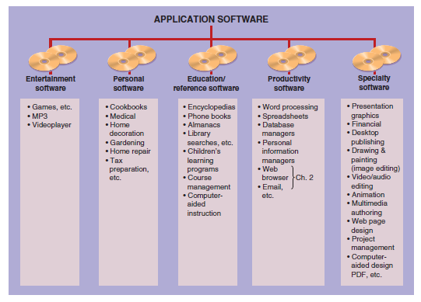
SOFTWARE

Slide 49
Dasar Pemprograman Web

Slide 50
Dasar Pemrogaman Web
Apa itu WWW (World Wide Web)
Merupakan salah satu layanan/aplikasi yang didapat oleh pemakai komputer yang terhubung ke Internet
Merupakan ruang Informasi dalam Internet dengan menggunakan teknologi hyperteks
Merupakan standar interface pada layanan-layanan yang ada di internet seperti , Chatting, sampai dengan transaksi bisnis(commerce)
Disebut juga dengan Web menggunakan HTTP (HyperText Transfer Protokol) sebagai protokol komunikasi dan menyampaikan informasi berbasis web kepada pemakai dalam bentuk HTML (HyperText Markup Language).
HTTP merupakan protokol client-server yang digunakan sebagai dasar peraturan dalam pertukaran file (teks, gambar, grafik, suara, video dan file multimedia lainnya)
Protokol HTTP bersifat request-response, yaitu dalam protokol ini client menyampaikan pesan request ke server dan server kemudian akan memberikan respon yang sesuai dengan request tersebut

Slide 51
Mengapa Website itu populer…?
Akses informasi mudah
setup server lebih mudah
Informasi mudah didistribusikan
Memudahkan user untuk berinteraksi dg pelaku internet lainnya.
Bebas platform
informasi dapat disajikan oleh browser web pada sistem operasi apa saja.

Slide 52
Sejarah Lahirnya Web
Pada Tahun 1993 Tim Berners-Lee dan peneliti di European Particle Physics Lab (Consei Europeen pour la Recherche Nucleaire atau CERN) diJenewa, Swiss, mengembangkan suatu cara untuk men-share data antar koleganya menggunakan sesuatu yg disebut dg hypertext. Jalan pintas CERN ini digunakan sebagai dasar dari yang disebut sekarang sebagai world wide web dan berikut sever dan browser webnya (sekarang dimaintenance oleh world wide consortium(W3C).
W3C Dibentuk pada oktober 1994, dengan jumlah anggota lebih dari 400 organisasi anggota diseluruh dunia, dan telah menghasilkan pengakuan internasional atas konstribusinya pada perkembangan web. W3C kini merupakan badan resmi yang membuat standar web.

Slide 53
Bagaimana WWW bekerja….?
Informasi web disimpan dalam dokumen yang disebut dengan halaman-halaman web (web pages). Web page adalah file-file yang disimpan dalam komputer yang disebut dengan server-server web (web server). Komputer-komputer membaca web page disebut sebagai web client. Web client menampilkan page dengan menggunakan program yang disebut dengan browser web(web browser), mis;IE, Mozilla, opera, dll

Slide 54
Jenis-jenis website
Jenis-jenis web berdasarkan sifatnya adalah :
Website Dinamis, merupakan sebuah website yang menyediakan content atau isi yang selalu berubah-rubah setiap saat, misalnya website berita, seperti, kompas.com, detik.com, lintasberita.com, kapanlagi.com
Website statis, merupakan website yang contentnya jarang diubah. Misalnya, web profil organisasi.
Jenis-jenis web berdasarkan bahasa pemrograman yang digunakan adalah :
Server side, merupakan website yang menggunakan bahasa pemrograman yang tergantung kepada tersedianya server, Seperti PHP, ASP dan sebagainya. Jika tidak ada sever, website yang dibangun menggunakan bahasa pemrograman diatas tidak dapat berfungsi sebagaimana mestinya.
Client side, adalah website yang tidak membutuhkan server dalam mennjalankannya, cukup diakses melalui browser saja.Misalnya HTML, CSS, Javascript, dll.
Jenis-jenis web berdasarkan tujuannya adalah :
Personal web, website yang berisi informasi pribadi seseorang.
Corporate web, website yang dimiliki oleh perusahaan.
Portal web, website yang mempunyai banyak layanan, mulai dari layanan berita, , jasa dan lainnya.
Forum web, sebuah web yang bertujuan sebagai media diskusi.

Slide 55


